Slide 1








Slide 2

khởi động

Slide 3
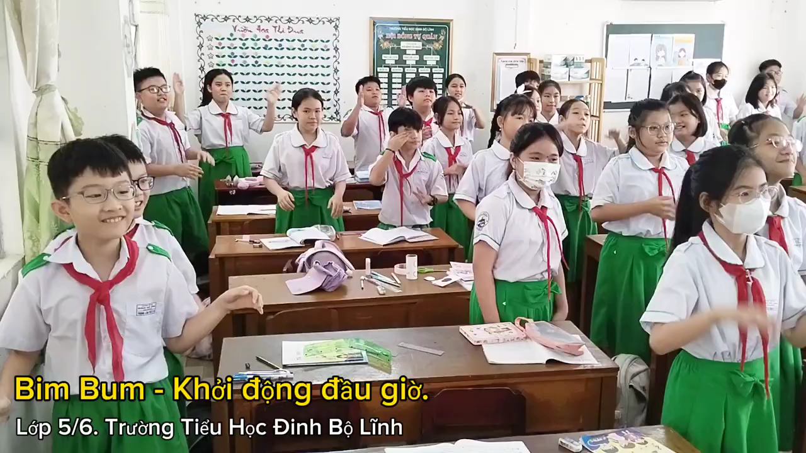

Slide 4
ÔN TẬP

Slide 5
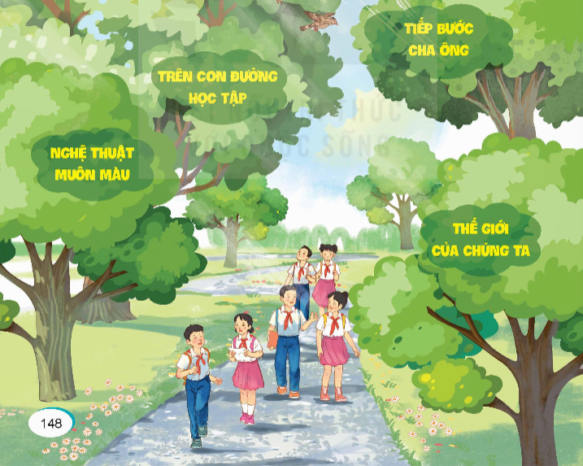
1. Quan sát tranh và thực hiện yêu cầu.
a. Nêu tên các chủ điểm đã học trong Tiếng Việt 5 (tập một và tập hai).

Slide 6
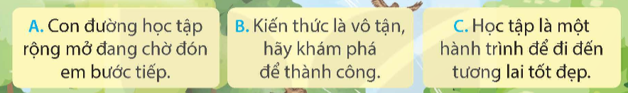
b. Theo em, bức tranh muốn nói điều gì? Chọn câu trả lời dưới đây hoặc nêu ý kiến của em.
Notes:
Bức tranh vẽ hàng cây, trên vò m cây có tên các chủ điểm đã họ c và hình ảnh con đường các em đang bước tiếp. Hình ảnh con đường gợi ra hành trình họ c tập dài lâu: chặng đường đã đi qua – chặng đường đang đi và hành trình sắ p bước tiếp. Hình ảnh hàng cây xanh tươi, lớn lên và toả bóng tượng trưng cho kiến thức ngày càng nhiều, ngày càng phong phú , phát triển,... theo mỗ i bước đường họ c tập của các em.

Slide 7
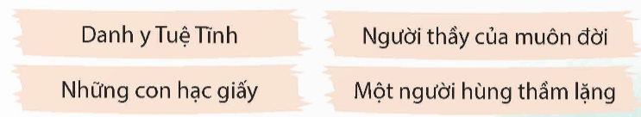
2. Tóm tắt nội dung 1 – 2 câu chuyện dưới đây. Nêu điều em tâm đắc nhất trong câu chuyện đó và giải thích vì sao.

Slide 8
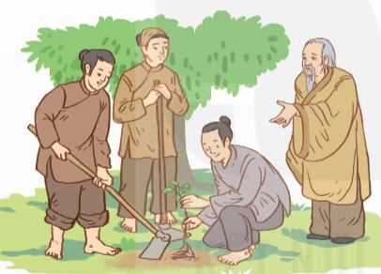
Tóm tắt câu chuyện Người thầy của muôn đời: Thầy Chu Văn An là nhà giáo nổi tiếng, được nhiều học trò theo học. Năm ấy, đến ngày mừng thọ cụ tròn sáu mươi tuổi, học trò bốn phương tề tựu thăm cụ, dâng biếu cụ quà. Cụ hỏi thăm công việc từng người, bảo ban học trò rồi dẫn học trò tới nhà thầy của mình. Học trò hàng lối đi theo, tới sân, cụ và các trò vái lạy thầy giáo già. Các học trò khi ấy được học bài học thấm thía về nghĩa thầy trò.
Điều em tâm đắc nhất trong câu chuyện này là cụ giáo Chu dẫn tất cả trò của mình sang nhà thầy giáo cũ, vì em nghĩ cụ Chu không đi một mình, cùng rủ học trò có lẽ vì ý đồ tốt. Cụ muốn thầy học trò biết mình cũng trọng nghĩa thầy trò, không quên ơn người cũ; ý nhắc học trò cũng cần trọng nghĩa thầy trò đến suốt đời.

Slide 9


3. Chọn từ thích hợp thay cho mỗi bông hoa.
a. Đông như kiến.
b. Năng mưa thì giếng năng đầy.
c. Nhiều sao thì nắng, vắng sao thì mưa.
d. Con ơi nhớ lấy câu này
Sông sâu chớ lội, đò đầy chớ qua.

Slide 10


4. Đặt câu để phân biệt nghĩa của ba từ: ít, thưa, vắng.
– Hôm nay em có rất ít bài tập.
– Trong vườn, những cây cỏ dại mọc thưa thớt.
– Hôm qua bố mẹ em vắng nhà.

Slide 11
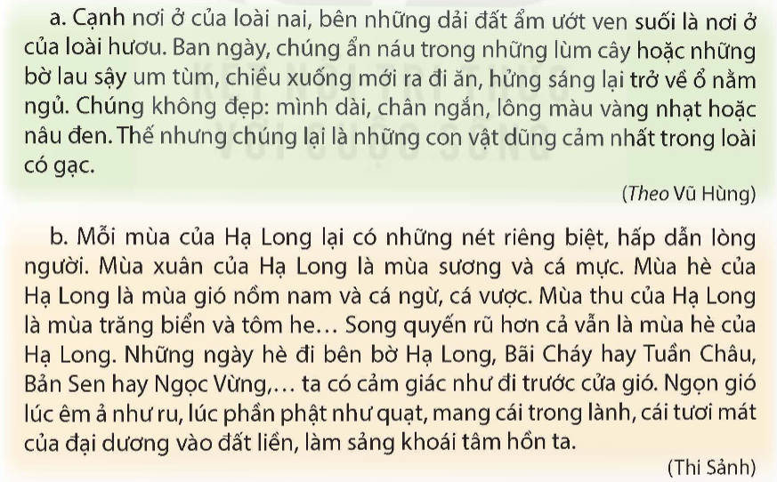
5. Các câu trong mỗi đoạn văn dưới đây liên kết với nhau bằng cách nào? Từ ngữ nào cho em biết điều đó?

Slide 12
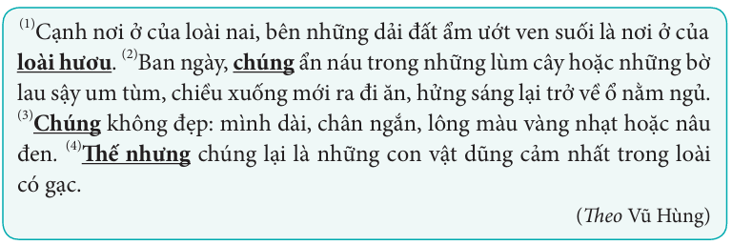
Đoạn a: Liên kết câu bằng cách dùng từ ngữ thay thế
+ Câu 2, 3, 4 liên kết với câu 1 bằng từ “chúng” thay thế cho “loài hươu”.
+ Câu 2 liên kết với câu 3 bằng phép lặp từ “chúng”.
+ Câu 3 liên kết với câu 4 bằng phép nối “thế nhưng” và phép lặp “chúng”.

Slide 13
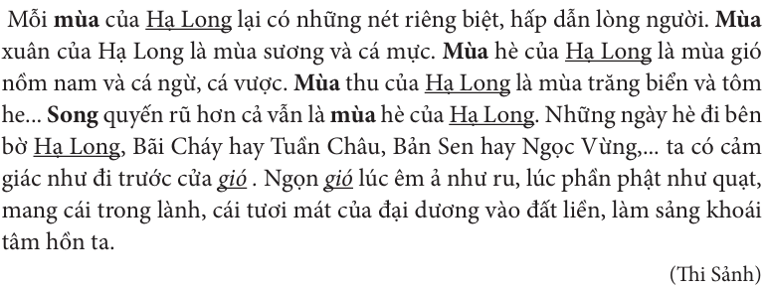
– Đoạn b, các câu liên kết với nhau bằng các cách sau:
+ Bằng cách lặp từ ngữ “mùa, Hạ Long, gió”.
+ Bằng cách dùng từ nối “song”.

Slide 14
6. Viết 2 – 3 câu tả cảnh nơi em ở vào một ngày mưa hoặc một ngày nắng, cho biết biện pháp liên kết câu em đã sử dụng trong đoạn văn.
Nơi em ở là một vùng giáp với nhiều đồi núi, nơi có những trận mưa khi nhẹ nhàng, khi xối xả dữ dội. Cơn mưa lên những triền đồi, nước từ khắp nơi bủa về khu đất bằng, nước xối nhau, đuổi nhau dồn về hạ lưu. Thật vậy, nước mưa dữ dội không tiếc thương, cuốn phăng mọi thứ chúng có thể đủ sức cuốn đi, là mưa nhưng mưa không đẹp đẽ, dịu dàng.

Slide 15
